Slide 1
Komunikácia L2/L3
Prednáška 05
Počítačové siete

Slide 2
Obsah prezentácie
  LAN / WAN komunikácia
  význam IP – MAC na príklade
  ARP
  Smerovacia tabuľka PC

Slide 3
LAN – príklad 1
192.168.10.1
cmd> ping 192.168.10.12
PC1
PC2
PC11
PC12
...
192.168.10.2
0a:af:fb:9h:12:9e
192.168.10.3
0B:ad:f0:9c:1a:11
192.168.10.12
01:dd:f5:90:15:99
192.168.10.13
fc:cc:f8:8e:1a:6d
PING (ICMP) | Odosielateľ | Príjemca
IP adresa
MAC adresa
192.168.10.2
192.168.10.12
0a:af:fb:9h:12:9e
?

Slide 4
LAN – príklad 1
192.168.10.1
cmd> ping 192.168.10.12
PC1
PC2
PC11
PC12
...
192.168.10.2
0a:af:fb:9h:12:9e
192.168.10.3
0B:ad:f0:9c:1a:11
192.168.10.12
01:dd:f5:90:15:99
192.168.10.13
fc:cc:f8:8e:1a:6d
ARP – Address Resolution Protocol – získanie MAC adresy na základe IP adresy
ARP request | Odosielateľ | Príjemca
IP adresa
MAC adresa
192.168.10.2
192.168.10.12
0a:af:fb:9h:12:9e
ff:ff:ff:ff:ff:ff

Slide 5
LAN – príklad 1
192.168.10.1
cmd> ping 192.168.10.12
PC1
PC2
PC11
PC12
...
192.168.10.2
0a:af:fb:9h:12:9e
192.168.10.3
0B:ad:f0:9c:1a:11
192.168.10.12
01:dd:f5:90:15:99
192.168.10.13
fc:cc:f8:8e:1a:6d
ARP – Address Resolution Protocol – získanie MAC adresy na základe IP adresy
ARP reply | Odosielateľ | Príjemca
IP adresa
MAC adresa
192.168.10.12
192.168.10.2
01:dd:f5:90:15:99
0a:af:fb:9h:12:9e

Slide 6
LAN – príklad 1
192.168.10.1
cmd> ping 192.168.10.12
PC1
PC2
PC11
PC12
...
192.168.10.2
0a:af:fb:9h:12:9e
192.168.10.3
0B:ad:f0:9c:1a:11
192.168.10.12
01:dd:f5:90:15:99
192.168.10.13
fc:cc:f8:8e:1a:6d
PING (ICMP) | Odosielateľ | Príjemca
IP adresa
MAC adresa
192.168.10.2
192.168.10.12
0a:af:fb:9h:12:9e
01:dd:f5:90:15:99

Slide 7
LAN – príklad 2
192.168.10.1/24
172.16.20.1/24
b1:da:ff:91:55:9b
195.1.2.0/30
182.16.50.0/30
PC1
PC2
PC51
PC52
192.168.10.2
0a:af:fb:9h:12:9e
192.168.10.3
0B:ad:f0:9c:1a:11
172.16.20.2
01:dd:f5:90:15:99
172.16.20.3
fc:cc:f8:8e:1a:6d
cmd> ping 172.16.20.2
PING (ICMP) | Odosielateľ | Príjemca
IP adresa
MAC adresa
192.168.10.2
172.16.20.2
b1:da:ff:91:55:9b
0a:af:fb:9h:12:9e
?

Slide 8
LAN – príklad 2
b2:da:ff:99:75:9d
b4:da:f6:91:55:88
b6:cb:ff:91:55:11
192.168.10.1/24
172.16.20.1/24
b1:da:ff:91:55:9b
b3:ca:ff:91:55:9e
b5:dc:ff:91:55:33
195.1.2.0/30
182.16.50.0/30
PC1
PC2
PC51
PC52
192.168.10.2
0a:af:fb:9h:12:9e
192.168.10.3
0B:ad:f0:9c:1a:11
172.16.20.2
01:dd:f5:90:15:99
172.16.20.3
fc:cc:f8:8e:1a:6d
PING (ICMP) | Odosielateľ | Príjemca
IP adresa
MAC adresa
192.168.10.2
172.16.20.2
b2:da:ff:99:75:9d
b3:ca:ff:91:55:9e

Slide 9
LAN – príklad 2
b2:da:ff:99:75:9d
b4:da:f6:91:55:88
b6:cb:ff:91:55:11
192.168.10.1/24
172.16.20.1/24
b1:da:ff:91:55:9b
b3:ca:ff:91:55:9e
b5:dc:ff:91:55:33
195.1.2.0/30
182.16.50.0/30
PC1
PC2
PC51
PC52
192.168.10.2
0a:af:fb:9h:12:9e
192.168.10.3
0B:ad:f0:9c:1a:11
172.16.20.2
01:dd:f5:90:15:99
172.16.20.3
fc:cc:f8:8e:1a:6d
PING (ICMP) | Odosielateľ | Príjemca
IP adresa
MAC adresa
192.168.10.2
172.16.20.2
b4:da:f6:91:55:88
b5:dc:ff:91:55:33

Slide 10
LAN – príklad 2
b2:da:ff:99:75:9d
b4:da:f6:91:55:88
b6:cb:ff:91:55:11
192.168.10.1/24
172.16.20.1/24
b1:da:ff:91:55:9b
b3:ca:ff:91:55:9e
b5:dc:ff:91:55:33
195.1.2.0/30
182.16.50.0/30
PC1
PC2
PC51
PC52
192.168.10.2
0a:af:fb:9h:12:9e
192.168.10.3
0B:ad:f0:9c:1a:11
172.16.20.2
01:dd:f5:90:15:99
172.16.20.3
fc:cc:f8:8e:1a:6d
PING (ICMP) | Odosielateľ | Príjemca
IP adresa
MAC adresa
192.168.10.2
172.16.20.2
b6:cb:ff:91:55:11
?

Slide 11
LAN – príklad 2
b2:da:ff:99:75:9d
b4:da:f6:91:55:88
b6:cb:ff:91:55:11
192.168.10.1/24
172.16.20.1/24
b1:da:ff:91:55:9b
b3:ca:ff:91:55:9e
b5:dc:ff:91:55:33
195.1.2.0/30
182.16.50.0/30
PC1
PC2
PC51
PC52
192.168.10.2
0a:af:fb:9h:12:9e
192.168.10.3
0B:ad:f0:9c:1a:11
172.16.20.2
01:dd:f5:90:15:99
172.16.20.3
fc:cc:f8:8e:1a:6d
ARP request | Odosielateľ | Príjemca
IP adresa
MAC adresa
172.16.20.1
172.16.20.2
b6:cb:ff:91:55:11
ff:ff:ff:ff:ff:ff

Slide 12
LAN – príklad 2
b2:da:ff:99:75:9d
b4:da:f6:91:55:88
b6:cb:ff:91:55:11
192.168.10.1/24
172.16.20.1/24
b1:da:ff:91:55:9b
b3:ca:ff:91:55:9e
b5:dc:ff:91:55:33
195.1.2.0/30
182.16.50.0/30
PC1
PC2
PC51
PC52
192.168.10.2
0a:af:fb:9h:12:9e
192.168.10.3
0B:ad:f0:9c:1a:11
172.16.20.2
01:dd:f5:90:15:99
172.16.20.3
fc:cc:f8:8e:1a:6d
ARP reply | Odosielateľ | Príjemca
IP adresa
MAC adresa
172.16.20.2
172.16.20.1
01:dd:f5:90:15:99
b6:cb:ff:91:55:11

Slide 13
LAN – príklad 2
b2:da:ff:99:75:9d
b4:da:f6:91:55:88
b6:cb:ff:91:55:11
192.168.10.1/24
172.16.20.1/24
b1:da:ff:91:55:9b
b3:ca:ff:91:55:9e
b5:dc:ff:91:55:33
195.1.2.0/30
182.16.50.0/30
PC1
PC2
PC51
PC52
192.168.10.2
0a:af:fb:9h:12:9e
192.168.10.3
0B:ad:f0:9c:1a:11
172.16.20.2
01:dd:f5:90:15:99
172.16.20.3
fc:cc:f8:8e:1a:6d
PING (ICMP) | Odosielateľ | Príjemca
IP adresa
MAC adresa
192.168.10.2
172.16.20.2
b6:cb:ff:91:55:11
01:dd:f5:90:15:99

Slide 14
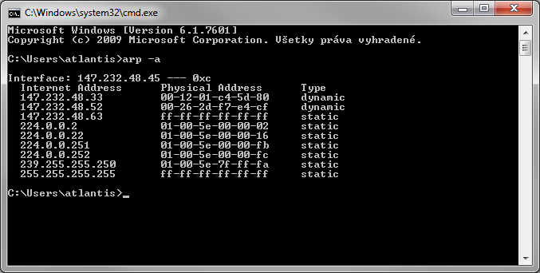
ARP cache
arp -a

Slide 15
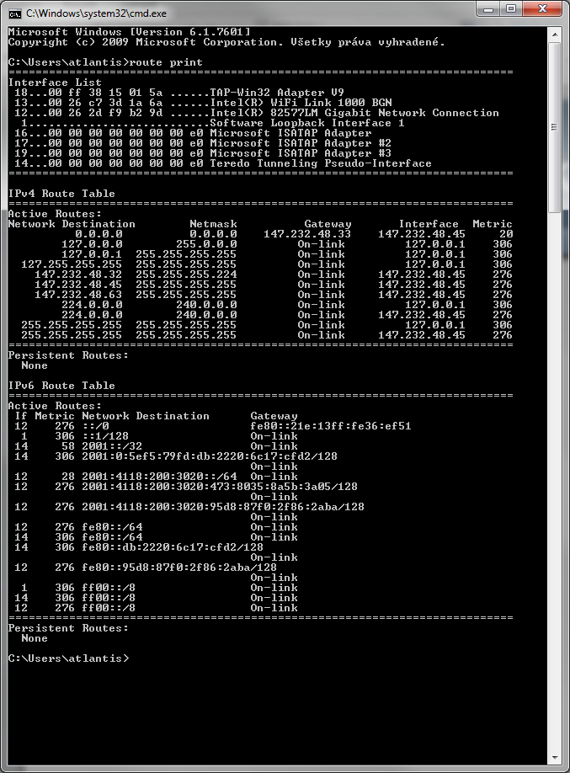
Smerovacia tabuľka
WIN: route print

Slide 16
Default gateway
b2:da:ff:99:75:9d
b6:cb:ff:91:55:11
192.168.10.1/24
172.16.20.1/24
b1:da:ff:91:55:9b
PC1
PC2
PC51
PC52
de:bb:f1:88:5c:24
192.168.10.2
0a:af:fb:9h:12:9e
192.168.10.3
0B:ad:f0:9c:1a:11
172.16.20.2
01:dd:f5:90:15:99
172.16.20.3
fc:cc:f8:8e:1a:6d
INTERNET
PING (ICMP) | Odosielateľ | Príjemca
IP adresa
MAC adresa
192.168.10.2
172.16.20.2
b1:da:ff:91:55:9b
b6:cb:ff:91:55:11
MAC ADDR. GW
de:bb:f1:88:5c:24

Slide 17
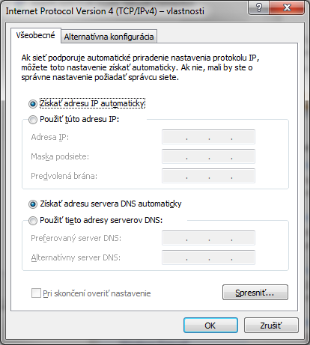
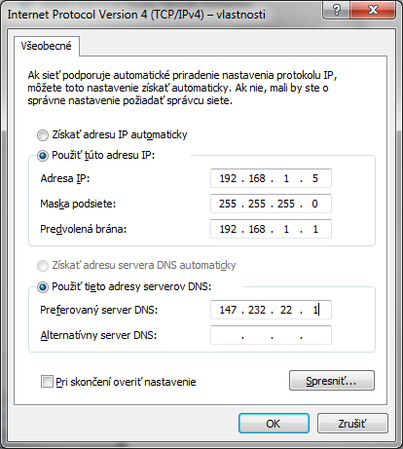
Nastavenie predvolenej brány

Slide 18
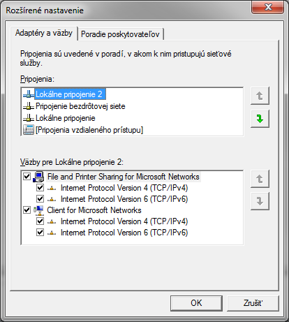
Viac rozhraní (WIN)

Slide 19
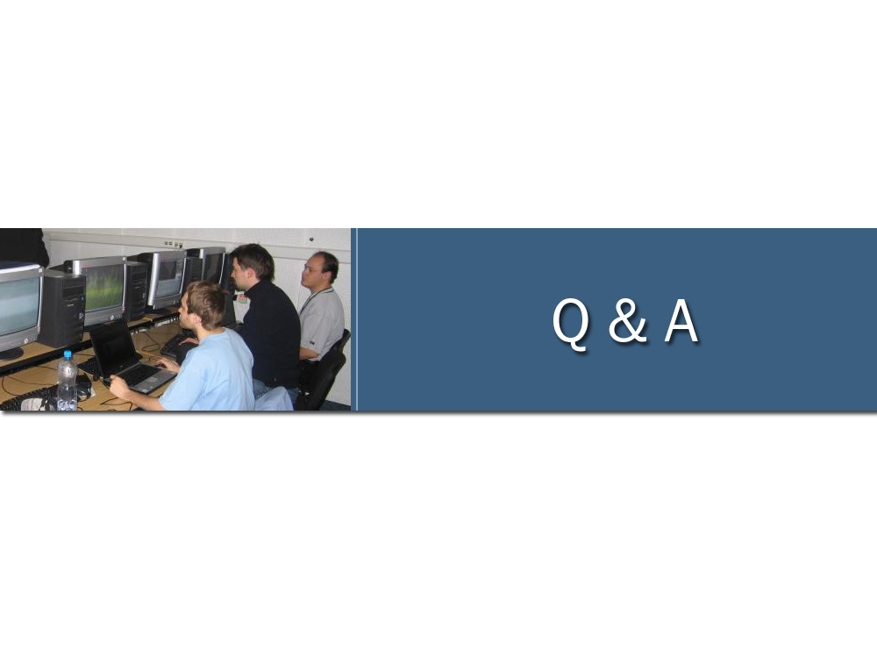

Slide 20
